Slide 1
【课堂练习】

Slide 2



08
课堂练习
A.指静脉验证 B.步态验证 C.ATM 机密码验证 D.声音验证

Slide 3
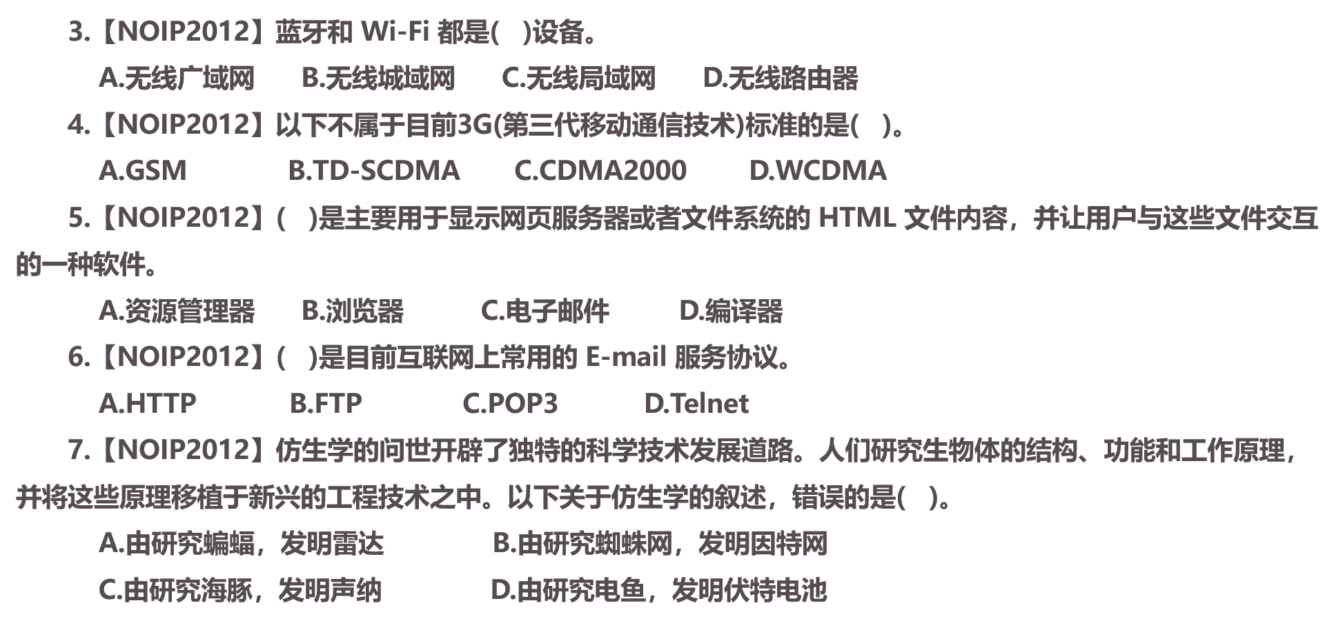
08
课堂练习

Slide 4
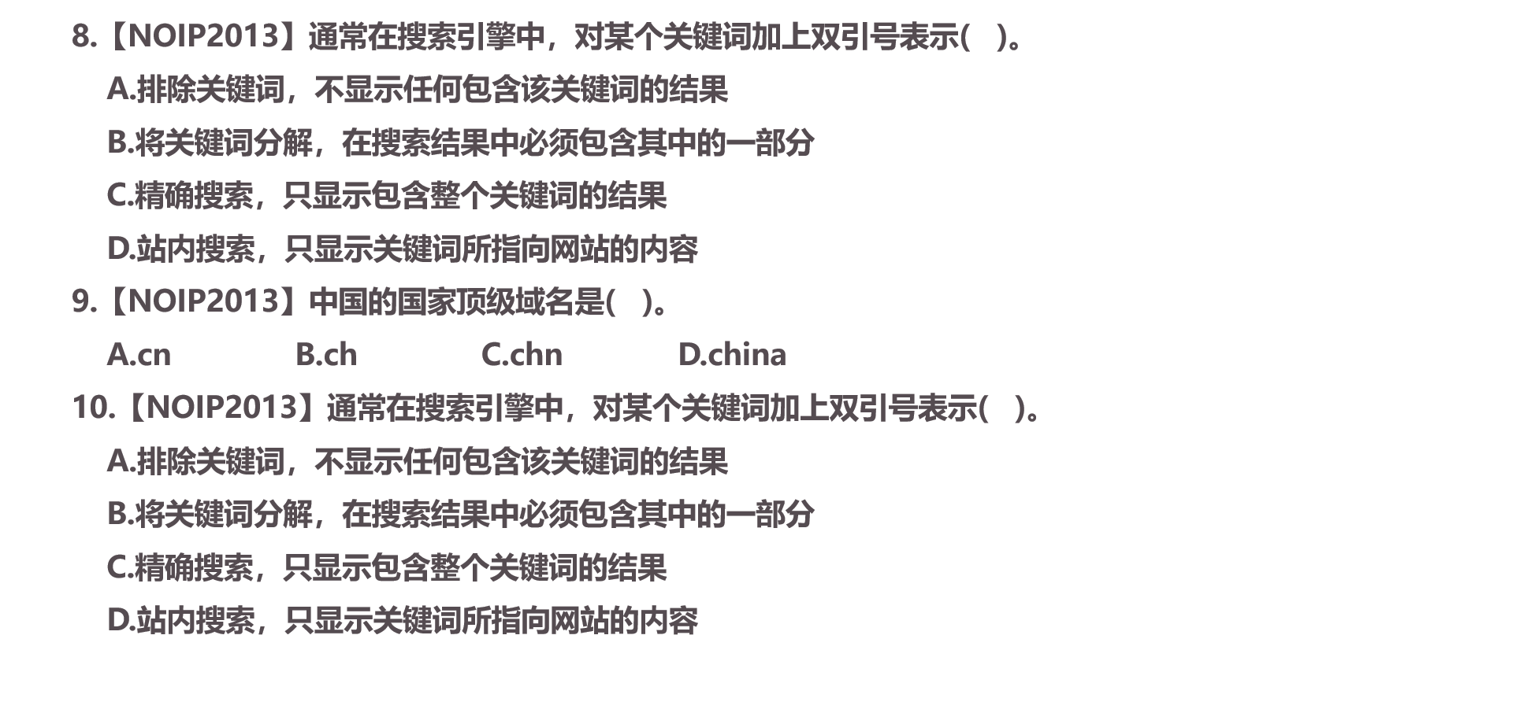
08
课堂练习

Slide 5
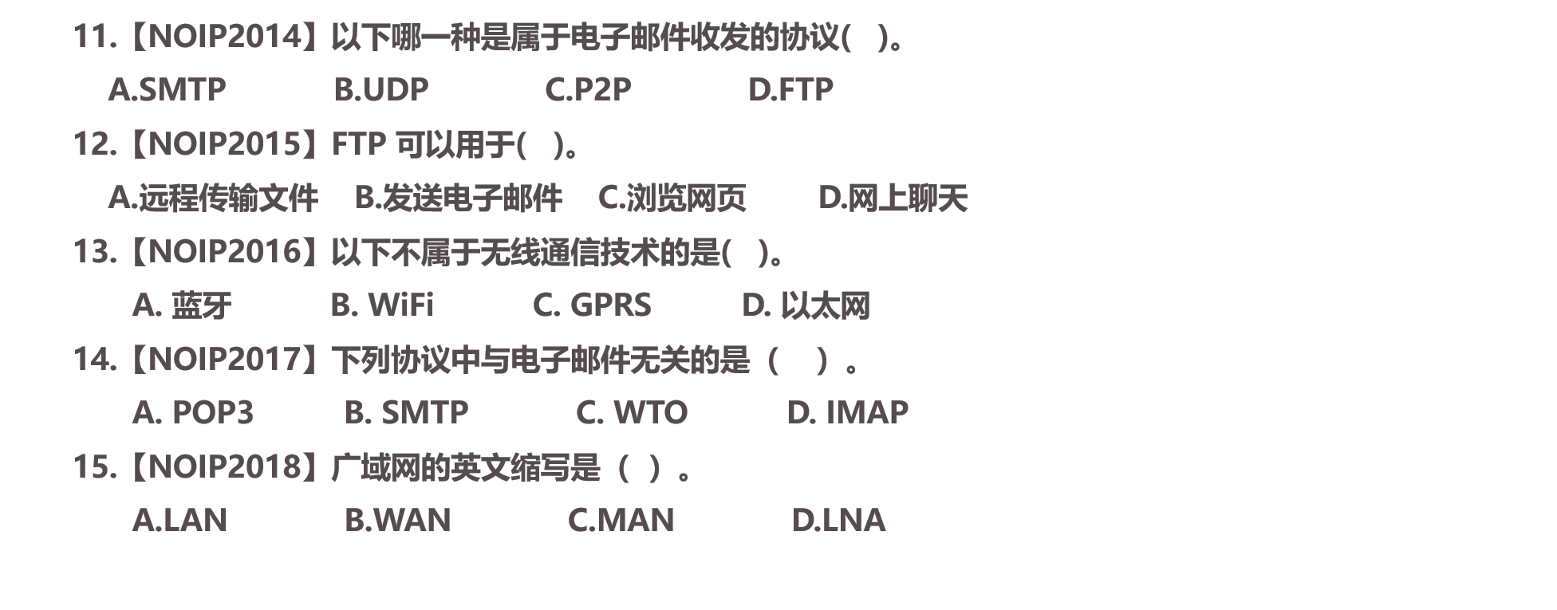
08
课堂练习

Slide 6

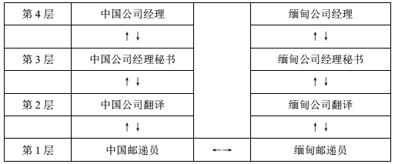
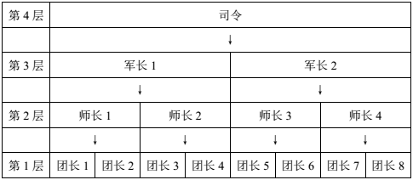
08
课堂练习

Slide 7
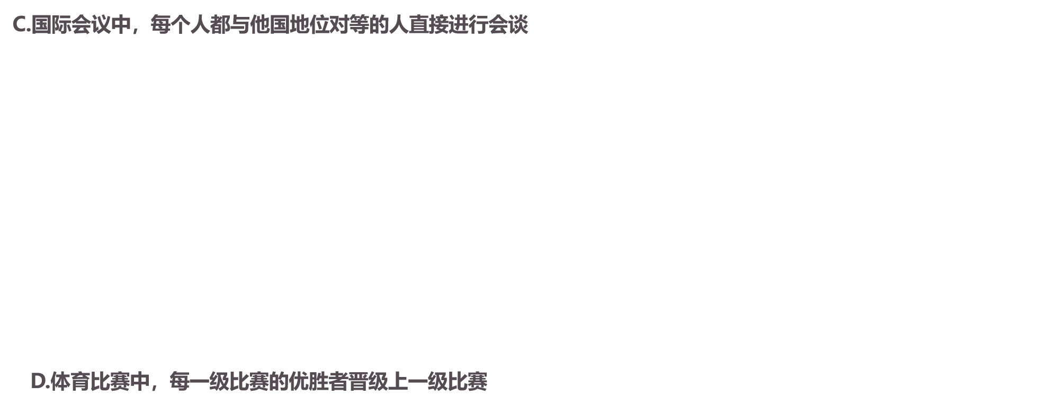

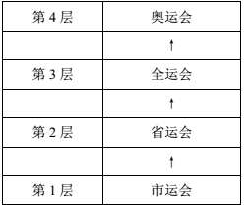
08
课堂练习

Slide 8
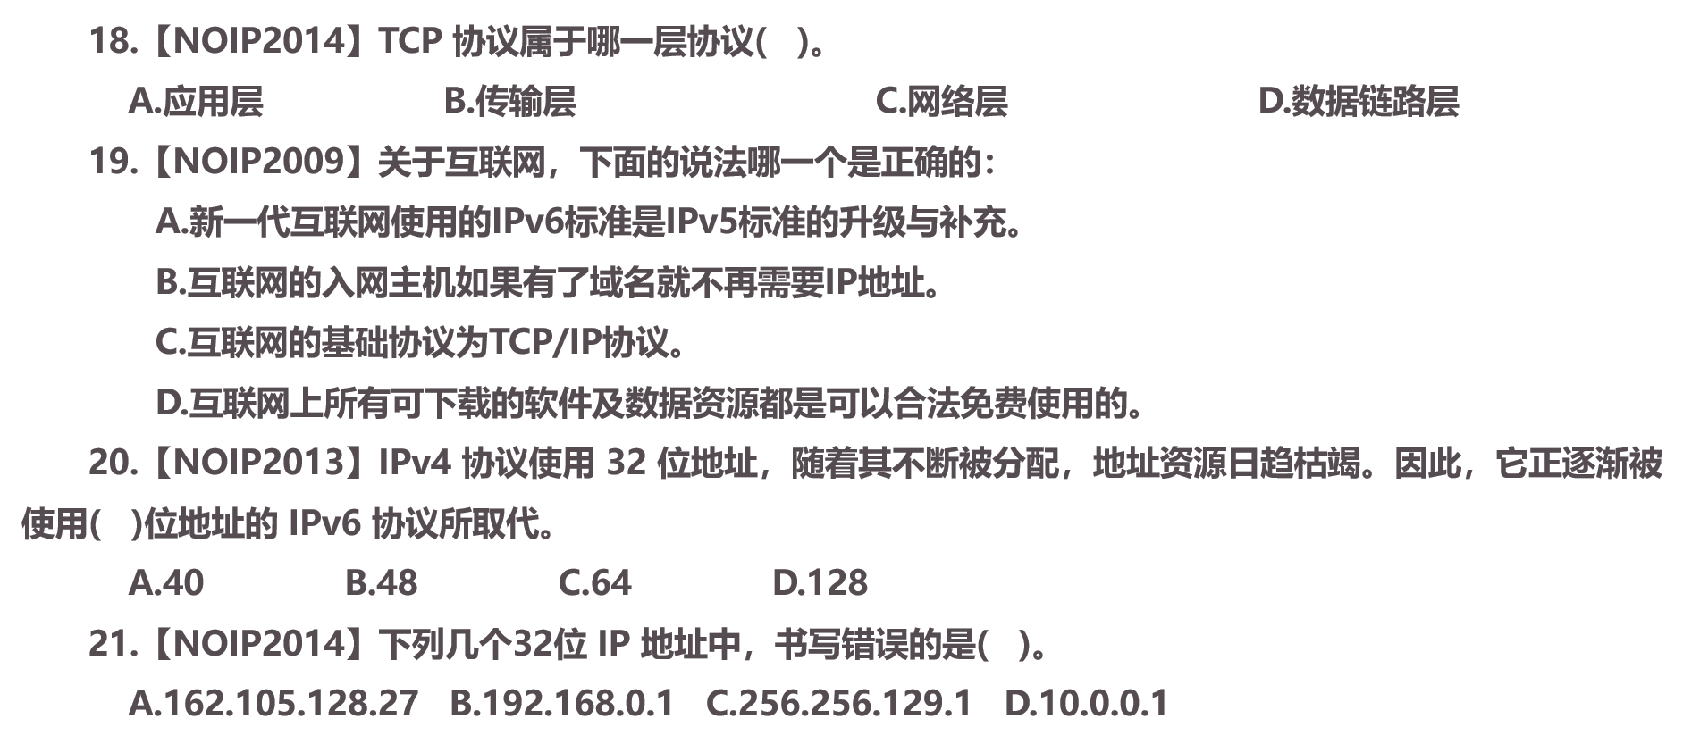
08
课堂练习

Slide 9
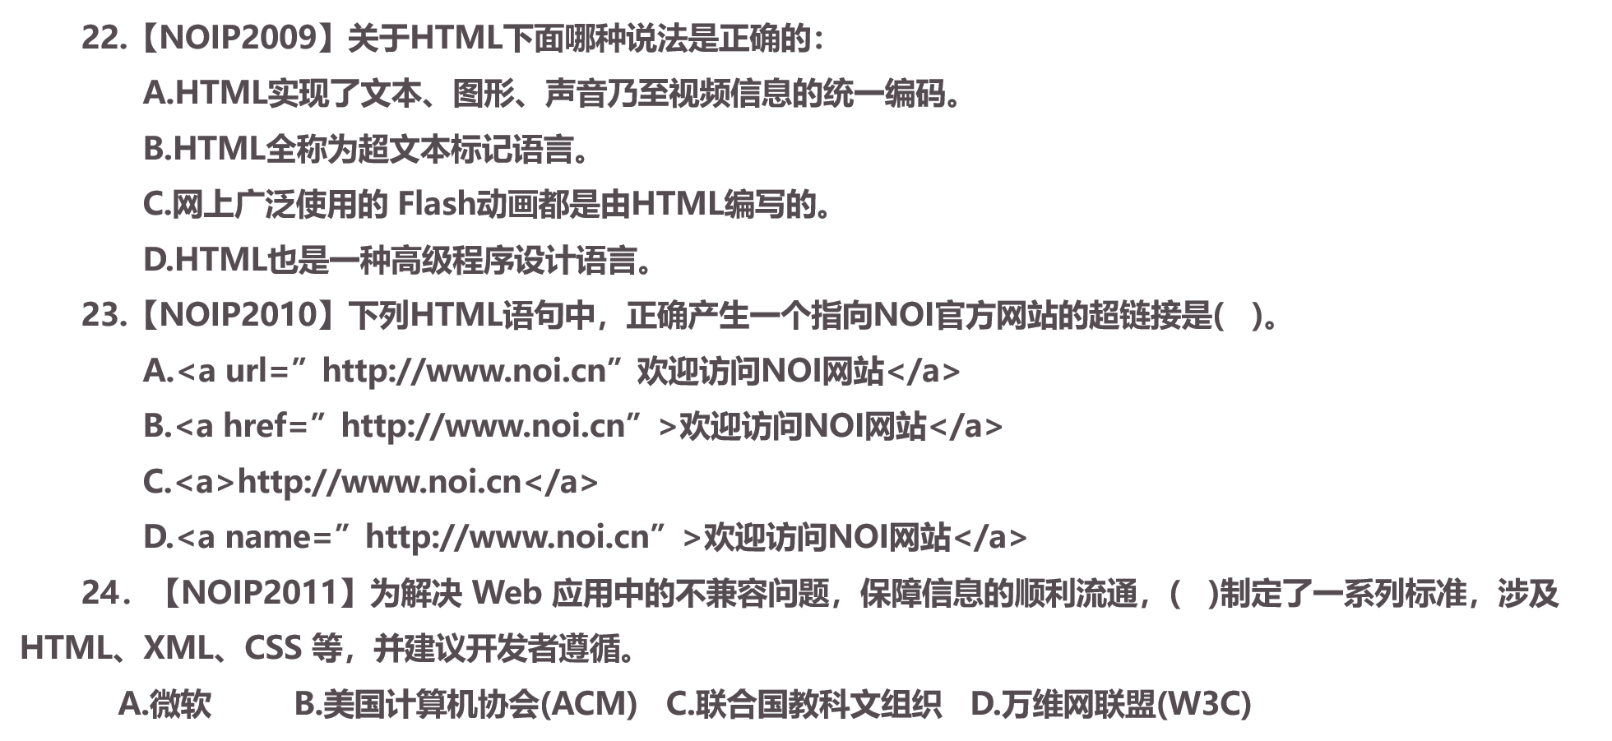
08
课堂练习

Slide 10

08
课堂练习

Slide 11
【不定项选择题】

Slide 12
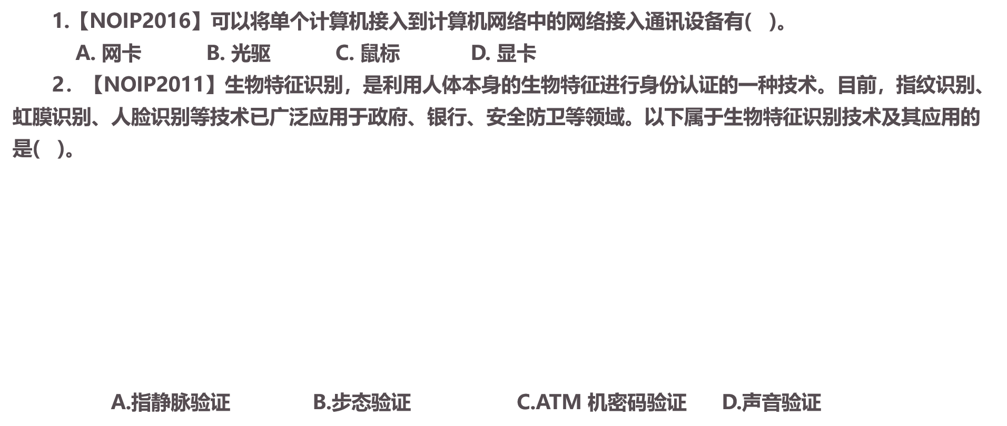
08
不定项选择题

Slide 13
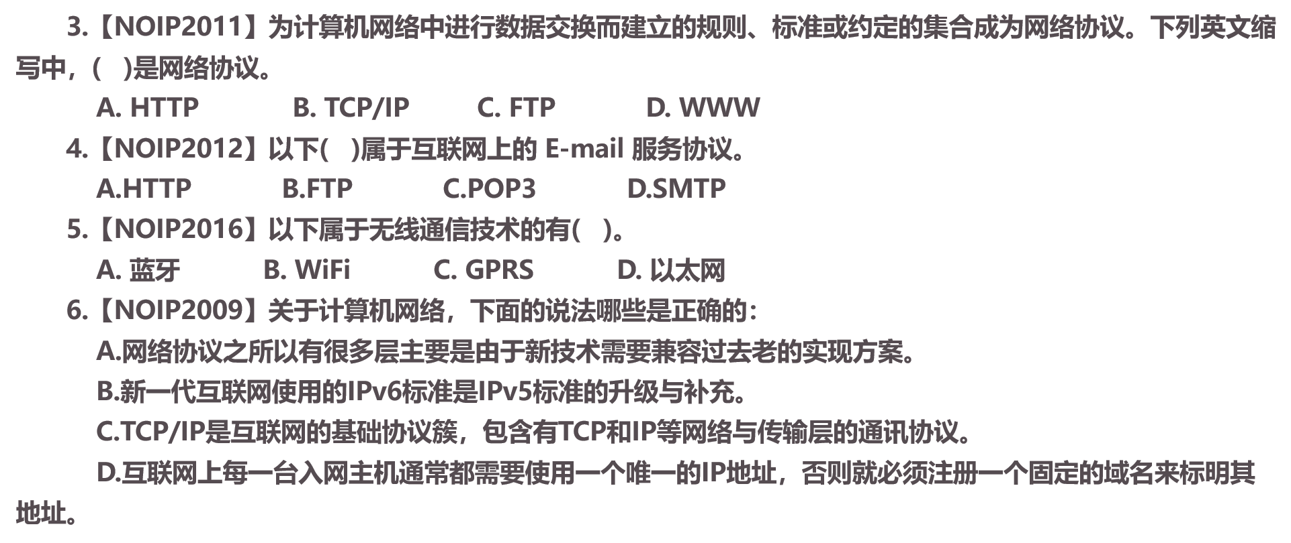
08
不定项选择题

Slide 14
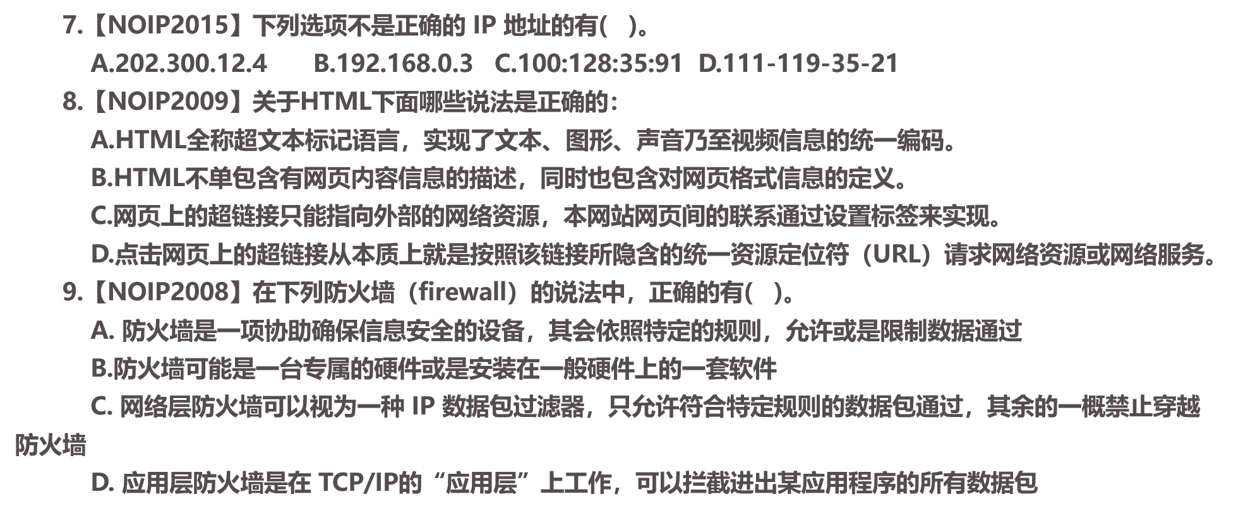
08
不定项选择题

